Slide 2
1.会利用CPU性能公式比较多种设计方案的优劣

Slide 3
公式一
6 之 2
本章内容>>设计技术>>定量准则>>CPU性能公式
一个程序的CPU时间可以通过下式表达：
或：
简单明了，没有什么实用价值

Slide 4
公式三
6 之 4
本章内容>>设计技术>>定量准则>>CPU性能公式
一个程序的CPU时间可以通过下式表达：
其中：IC_{i}为指令i在一个程序中的执行次数，n为指令总数，CPI_{i}为执行指令i所需的平均时钟周期数。

Slide 5
CPU性能公式 （例子）
6 之 5
本章内容>>设计技术>>定量准则
问：假设某测试程序中FP指令（包括FPSQR）的执行频度为25%，FP指令的平均CPI=4.0，其它指令的平均CPI=1.33； FPSQR指令的执行频度为2%， FPSQR指令的平均CPI=20。假设有两种设计方案：一种是将FPSQR的CPI减为2，另一种是将所有FP的CPI减为2.5，试利用CPU性能公式比较这两种设计方案。
答：原系统的CPI为：

Slide 6
CPU性能公式 （例子）
6 之 6
本章内容>>设计技术>>定量准则
方案一：将FPSQR的CPI减为2
方案二：将所有FP的CPI减为2.5
或
结 论：方案二优于方案一

Slide 7
2.会利用Amdahl定律比较多种设计方案的优劣

Slide 8
Amdahl定律
4 之 2
本章内容>>设计技术>>定量准则
计算机系统中某一部件由于采用某种更快的执行方式后整个系统性能的提高与这种执行方式的使用频率或占总执行时间的比例有关。

Slide 9
Amdahl定律 （量化）
4 之 3
本章内容>>设计技术>>定量准则
S_{n}：整个系统的加速比
T₀：改进前整个任务的执行时间
T_{n}：改进后整个任务的执行时间
F_{e}：增强比例
S_{e} ：增强加速比

Slide 10
Amdahl定律 （例子）
4 之 4
本章内容>>设计技术>>定量准则
问：假设某测试程序中FP指令执行时间占50%，FPSQR指令占20%，用改进FPSQR指令速度为原来的10倍和改进FP指令速度为原来的2倍，哪种方案更好？
答：方案一：Fe=0.2, Se=10 ，根据Amdahl定律，加速比为：
方案二：Fe=0.5, Se=2 ，根据Amdahl定律，加速比为：
结 论：方案二优于方案一

Slide 11
3.指令系统设计时，如何优化操作码和地址码？

Slide 12
操作码的优化设计
本章内容>>指令格式的优化设计
评价方法
固定长度操作码
Huffman编码
扩展编码法

Slide 13
评价方法
2 之 1
本章内容>>指令格式的优化设计>>操作码的优化设计
编码的平均码长l
其中：
p_{i}: 表示第i种操作码在程序中出现的概率；
l_{i} : 表示第i种操作码的编码长度；
n: 操作码的总数。
编码的信息冗余量R
其中：
H:为信息熵（理论上的最短平均码长）。

Slide 14
例 子
2 之 2
本章内容>>指令格式的优化设计>>操作码的优化设计
为增加可比性，对下面介绍的编码方法采用同一例子：假设一台模型计算机，共有7种不同的指令，已知各种指令在程序中出现的概率如下表。
指令
I₁
I₂
I₃
I₄
I₅
I₆
I₇
概率
0.45
0.30
0.15
0.05
0.03
0.01
0.01

Slide 15
固定长度操作码
本章内容>>指令格式的优化设计>>操作码的优化设计
思想
所有指令的操作码长度都是相同的。如果需要编码的指令有n条，则固定长度操作码的位数至少需要 ⎡log₂^{n} ⎤ 位。目前许多的RISC采用该思想。
例子
H=1.95；l=3；R=35%
特点
优点：非常规整，硬件译码也很简单。
缺点：浪费严重。

Slide 16
Huffman编码
4 之 1
本章内容>>指令格式的优化设计>>操作码的优化设计
思想
概率高的用短位数表示，概率低的用长位数表示。
算法
利用Huffman树实现。
特点
是最优化的编码方式（平均码长最短，信息的冗余量最小），但操作码很不规整。

Slide 17
Huffman编码算法
4 之 2
本章内容>>指令格式的优化设计>>操作码的优化设计
把所有指令按照使用概率自左向右排列好。
选取两个概率最小的结点合并成一个概率值是二者之和的新结点，并把这个新结点与其它还没有合并的结点一起形成新结点集合。
在新结点集合中选取两个概率最小的结点进行合并，如此继续进行下去，直至全部结点合并完毕。
最后得到的根结点的概率值为1。
每个结点都有两个分支，分别用 “0” 和“1”表示。
从根结点开始，沿尖头所指方向，到达属于该指令的概率结点，把沿线所经过的代码组合起来得到这条指令的操作码编码。

Slide 18
Huffman编码举例
4 之 3
本章内容>>指令格式的优化设计>>操作码的优化设计
0.45
0.30
0.15
0.05
0.03
0.01
0.01
0
1
0.02
0
1
0.05
0
1
0.10
0
1
0.25
0
1
0.55
0
1
1.00

Slide 19
Huffman编码举例
4 之 4
本章内容>>指令格式的优化设计>>操作码的优化设计
指令序号
概率
Huffman编码法
操作码长度
I₁
0.45
0
1位
I₂
0.30
10
2位
I₃
0.15
110
3位
I₄
0.05
1110
4位
I₅
0.03
11110
5位
I₆
0.01
111110
6位
I₇
0.01
111111
6位
H=1.95；l=1.97；R≈1%

Slide 20
扩展编码法
5 之 1
本章内容>>指令格式的优化设计>>操作码的优化设计
思想
是固定长度操作码和Huffman编码法相结合形成的。即：先根据指令使用频率的宏观分布，将指令分成若干小类；然后根据Huffman编码原理，对使用频率高的指令类采用短位数，使用频率低的指令类采用长位数；同一类指令内采用固定长度操作码。
问题
有多种扩展编码，等长扩展（例如：4-8-12、3-6-9等）？不等长扩展（例如：4-6-10等）？
解决
取决于具体指令的使用频度的分布。

Slide 21
扩展编码法举例
5 之 2
本章内容>>指令格式的优化设计>>操作码的优化设计
序号
概率
1-2-3-5扩展编码
2-4等长扩展编码
I₁
0.45
0
00
I₂
0.30
10
01
I₃
0.15
110
10
I₄
0.05
11100
1100
I₅
0.03
11101
1101
I₆
0.01
11110
1110
I₇
0.01
11111
1111
平均码长
2.0
2.2
信息冗余量
2.5%
11.4%

Slide 22
等长(4-8-12)15/15/15 扩展编码法
5 之 3
本章内容>>指令格式的优化设计>>操作码的优化设计
操作码编码
说明
0000
0001
……
1110
4位长度的操作码
共15种
1111 0000
1111 0001
……
1111 1110
8位长度的操作码
共15种
1111 1111 0000
1111 1111 0001
……
1111 1111 1110
12位长度的操作码
共16种

Slide 23
等长(4-8-12)8/64/512 扩展编码法
5 之 4
本章内容>>指令格式的优化设计>>操作码的优化设计
操作码编码
说明
0000
0001
……
0111
4位长度的操作码
共8种
1000 0000
1000 0001
……
1111 0111
8位长度的操作码
共64种
1000 1000 0000
1000 1000 0001
……
1111 1111 0111
12位长度的操作码
共512种

Slide 24
不等长(4-6-10) 扩展编码法
5 之 5
本章内容>>指令格式的优化设计>>操作码的优化设计
编码方法 | 各种不同长度操作码的指令种类 |  |  | 总的 指令种类
 | 4位操作码 | 6位操作码 | 10位操作码
15/3/16 | 15 | 3 | 16 | 34
8/31/16 | 8 | 31 | 16 | 55
8/30/32 | 8 | 30 | 32 | 70
8/16/256 | 8 | 16 | 256 | 280
4/32/256 | 4 | 32 | 256 | 292

Slide 25
地址码的优化设计
本章内容>>指令格式的优化设计
地址个数的选择
优化单个地址码

Slide 26
地址个数的选择
本章内容>>指令格式的优化设计>>地址码的优化设计
地址数目 | 指令 条数 | 程序 存储量 | 程序执 行速度 | 适用场合
三地址 | 少 | 最大 | 一般 | 向量、矩阵运算为主
二地址 | 一般 | 很大 | 很低 | 一般不宜采用
一地址 | 较多 | 较大 | 较快 | 连续运算，硬件结构简单
零地址 | 最多 | 最小 | 最低 | 嵌套、递归、变量较多
二地址R型 | 一般 | 最小 | 最快 | 多累加器、数据传送较多
采用各种不同地址数指令编写的程序的特点和适用范围

Slide 27
优化单个地址码
本章内容>>指令格式的优化设计>>地址码的优化设计
目的
要用一个较短的地址码表示一个较大的逻辑地址空间，同时还要有较灵活有效的寻址方式。
常用方法
用间址寻址方式缩短地址码长度
用变址寻址方式缩短地址码长度
用寄存器间接地址方式缩短地址码长度（是最有效的方法）

Slide 28
4.存储系统的性能指标有哪些？要求会计算

Slide 29
存储器的性能指标
3 之 2
本章内容>>存储系统原理
存储容量
S_{M}=W·l·m。其中：W为存储体的字长，l为每个存储体的字数，m为并行工作的存储体个数。
存储速度
可以用访问时间T_{A}、存储周期T_{M}和频宽（带宽）B_{M}来描述。
存储价格
可以用总价格C或每位价格c表示。

Slide 30
存储系统的性能指标
本章内容>>存储系统原理>>存储系统的基本概念
存储容量
存储价格
存储速度
M1
(S1,C1,T1)
M2
(S2,C2,T2)
M(S,C,T)
为了分析方便，采用由两个存储器M1和M2组成的存储系统M。

Slide 31
存储容量
本章内容>>存储系统原理>>存储系统的基本概念>>存储系统的性能指标
存储容量接近于M2（即：S≈S2）。对存储系统进行编址的方法有：
可以选择对M2进行编址，M1可以不编址或在系统内部编址
例如：Cache存储系统。
为存储系统另外设计一个抽象的地址空间，在系统内部对M1、M2分别编址并将地址映象到这个抽象的地址空间中
例如：虚拟存储系统。

Slide 32
存储价格
本章内容>>存储系统原理>>存储系统的基本概念>>存储系统的性能指标
整个存储系统的单位容量平均价格为：
当S2>>S1时，c≈c2，但S1与S2不能相差太大，否则存储系统要达到比较高的性能，调度起来很困难。

Slide 33
存储速度
6 之 1
本章内容>>存储系统原理>>存储系统的基本概念>>存储系统的性能指标
命中率H
在M1存储器中访问到的概率。
存储系统的访问时间T
N₁: M₁的访问次数
N₂: M₂的访问次数

Slide 34
存储系统的访问效率
6 之 2
本章内容>>存储系统原理>>存储系统的基本概念>>存储系统的性能指标
提高存储系统速度的两条途径：
提高命中率H（见例1）
两个存储器的速度不要相差太大（见例3）

Slide 35
例1：不同命中率
6 之 3
本章内容>>存储系统原理>>存储系统的基本概念>>存储系统的性能指标
问：假设T2=5T1，在命中率H为0.9和0.99两种情况下，分别计算存储系统的访问效率。
答：当H=0.9时：
当H=0.99时：

Slide 36
采用预取技术提高 命中率
6 之 4
本章内容>>存储系统原理>>存储系统的基本概念>>存储系统的性能指标
思想
不命中时，把M2存储器中相邻几个单元组成的一个数据块都取出来送入M1存储器中。
命中率
（见例2）
其中：H’是采用预取技术后的命中率；
H是原来的命中率；
n为数据块大小与数据重复使用次数的乘积。

Slide 37
例2：预取技术
6 之 5
本章内容>>存储系统原理>>存储系统的基本概念>>存储系统的性能指标
问：在一个虚拟存储系统中，T2＝10⁵ T1，原来的命中率只有0.8，如果访问磁盘存储器的数据块大小为4K字，并要求访问效率不低于0.9，计算数据在主存储器中的重复利用率至少为多少？
答：假设数据在主存储器中的重复利用率为m，根据前面的给出关系：
解之得：m=44

Slide 38
例3：两个存储器的速度相差太大
6 之 6
本章内容>>存储系统原理>>存储系统的基本概念>>存储系统的性能指标
问：在虚拟存储系统中，两级存储器的速度相差特别悬殊T2=10⁵T1。如果要使访问效率e=0.9，问需要有多高的命中率？
答：
解之得： H=0.999998888877777...≈0.999999

Slide 39
5.Cache的性能分析，会针对具体情况分析Cache的性能

Slide 40
Cache性能评价
本章内容>> Cache存储系统>>Cache性能
CPU执行时间
平均存储器访问时间（AMAT）

Slide 41
CPU执行时间
3 之 1
本章内容>> Cache存储系统>>Cache性能>>Cache性能评价
其中：

Slide 42
例 子
3 之 2
本章内容>> Cache存储系统>>Cache性能>>Cache性能评价
问：假定有一台计算机，当所有存储器访问操作都能在Cache中命中时，CPI为1.0；数据访问只有load和store指令，这些指令占全部指令的50%；缺失代价为25个时钟周期，缺失率为2%。问当所有指令都在Cache中命中时，计算机性能能提高多少？
答：Cache始终命中时的计算机性能为：

Slide 43
平均存储器访问时间（AMAT）
3 之 1
本章内容>> Cache存储系统>>Cache性能>>Cache性能评价

Slide 44
例 子
3 之 2
本章内容>> Cache存储系统>>Cache性能>>Cache性能评价
问：一个由8KB的I-Cache和8KB的D-Cache所构成的分立Cache（哈佛结构）与一个16KB的统一Cache哪一个具有更低的缺失率？假设命中所需的开销为1个时钟周期，不命中的开销为50个时钟周期，统一Cache的load或store命中需花费1个时钟周期的额外开销。75%的存储器存取是指令访问。
Cache大小 | I-Cache缺失率 | D-Cache缺失率 | 统一Cache缺失率
4KB | 1.78% | 15.94% | 7.24%
8KB | 1.10% | 10.19% | 4.57%
16KB | 0.64% | 6.47% | 2.87%
32KB | 0.39% | 4.82% | 1.99%

Slide 45
例 子（续）
3 之 3
本章内容>> Cache存储系统>>Cache性能>>Cache性能评价
答：分立Cache的整体缺失率为：
由表中可知，16KB的统一Cache的缺失率为2.87%。因此，统一Cache结构具有较低的缺失率。
尽管分立Cache具有较高的缺失率，但其AMAT与统一Cache的AMAT是基本相同的，可见哈佛结构有优势。大多数现代处理器都采用分立Cache技术。

Slide 46
6.如何提高Cache性能？需进一步掌握四种途径中的方法

Slide 47
提高Cache性能
本章内容>> Cache存储系统>>Cache性能
可见主要途径有：
降低缺失代价
降低缺失率
通过并行性降低缺失代价/缺失率
降低Cache命中时间

Slide 48
降低缺失代价
本章内容>> Cache存储系统>>Cache性能>>提高Cache性能
多级Cache
请求字处理技术
给出读缺失对写的优先级
合并写缓冲区
牺牲者Cache

Slide 49
多级Cache
本章内容>> Cache存储系统>>Cache性能>>提高Cache性能>>降低缺失代价
基本思想
性能分析
设计考虑

Slide 50
基本思想
本章内容>> Cache存储系统>>Cache性能>>提高Cache性能>>降低缺失代价>>多级Cache
通过在原始Cache和存储器之间增加另一级Cache，第一级Cache可以小到足以跟上飞快的CPU，而第二级Cache能够大到足以捕捉到对主存进行的大多数访问，因而可以有效降低缺失代价。

Slide 51
性能分析
2 之 1
本章内容>> Cache存储系统>>Cache性能>>提高Cache性能>>降低缺失代价>>多级Cache
局部缺失率
本级Cache的缺失数除以对本级Cache的存储器访问总数。例如：第一级Cache的局部缺失率为缺失率_{L1}，第二级Cache的局部缺失率为缺失率_{L2}
全局缺失率
本级Cache的缺失数除以CPU产生的存储器访问总数。例如：第一级Cache的全局缺失率为缺失率_{L1}，第二级Cache的全局缺失率为缺失率_{L1}×缺失率_{L2}。

Slide 52
例 子
本章内容>> Cache存储系统>>Cache性能>>提高Cache性能>>降低缺失代价>>多级Cache
2 之 2
问：假设在1000次访存中，第一级Cache失效40次， 第二级Cache失效20次。试问：在这种情况下，该Cache系统的局部缺失率和全局缺失率各是多少？
答：
第一级Cache的缺失率（全局和局部）是：
40/1000=4%
第二级Cache的局部缺失率是：20/40=50%
第二级Cache的全局缺失率是：20/1000=2%

Slide 53
第二级Cache
本章内容>> Cache存储系统>>Cache性能>>提高Cache性能>>降低缺失代价>>多级Cache
5 之 1
在第二级Cache比第一级 Cache大得多的情况下，两级Cache的全局缺失率和容量与第二级Cache相同的单级Cache的缺失率非常接近。
局部缺失率不是衡量第二级Cache的一个好指标，因此，在评价第二级Cache时，应用全局缺失率这个指标。
第二级Cache不会影响CPU的时钟频率，只影响第一级Cache的缺失代价，因此其设计有更大的考虑空间。

Slide 54
设计考虑
5 之 2
本章内容>> Cache存储系统>>Cache性能>>提高Cache性能>>降低缺失代价>>多级Cache
第二级Cache的设计
需考虑的问题有二：
它能否降低CPI中的平均访存时间部分？
它的成本是多少？
第二级Cache的参数
容量
采用大容量设计，如512 KB，1024 KB。因为第一级Cache中的所有信息都可能会出现在第二级Cache中，所以第二级Cache应该比第一级Cache大得多。

Slide 55
设计考虑
5 之 3
本章内容>> Cache存储系统>>Cache性能>>提高Cache性能>>降低缺失代价>>多级Cache
第二级Cache的参数
相联度
第二级Cache可采用较高的相联度或伪相联方法。
块大小
为减少平均访存时间，可以让容量较小的第一级Cache采用较小的块，而让容量较大的第二级Cache采用较大的块。如 64B、128B、256B。
多级包容性
第一级Cache中的数据是否总是同时存在于第二级Cache中。

Slide 56
第二级Cache的相联度设计考虑
5 之 4
本章内容>> Cache存储系统>>Cache性能>>提高Cache性能>>降低缺失代价>>多级Cache
问：给出有关第二级Cache的以下数据：
（1） 对于直接映象，命中时间_{L2} ＝ 10个时钟周期
（2） 2路组相联使命中时间增加10%×CPU时钟周期
（3） 对于直接映象，局部缺失率_{L2} ＝ 25%
（4） 对于2路组相联，局部缺失率_{L2} ＝ 20%
（5） 缺失代价_{L2} ＝ 50个时钟周期
试问第二级Cache的相联度对缺失代价的影响如何？

Slide 57
第二级Cache的相联度设计考虑
5 之 5
本章内容>> Cache存储系统>>Cache性能>>提高Cache性能>>降低缺失代价>>多级Cache
答： 对一个直接映象的第二级Cache来说：
缺失代价_{直接映象，L1} ＝ 10＋25%×50 ＝ 22.5 个时钟周期
对于2路组相联第二级Cache来说：
缺失代价_{2路组相联，L1} ＝ 10.1＋20%×50 ＝ 20.1 个时钟周期
如将第二级Cache的命中时间取整，得10/11，则：
缺失代价_{2路组相联，L1} ＝ 10＋20%×50 ＝ 20.0 个时钟周期
缺失代价_{2路组相联，L1} ＝ 11＋20%×50 ＝ 21.0 个时钟周期
结论：对于第二级Cache来说，2路组相联优于直接映象

Slide 58
请求字处理技术
2 之 1
本章内容>> Cache存储系统>>Cache性能>>提高Cache性能>>降低缺失代价
思想
因为CPU在同一时刻只需要块中的一个字（请求字），所以本技术不必等到全部块装入就可以将所需字送出，然后重新启动CPU。
方法
尽早重启动
按正常次序获取字，只要被请求的字一到达就将它发送到CPU中，让CPU继续执行。
请求字优先
首先向存储器请求缺失的字，一旦它到了就将它发送到CPU中；让CPU继续执行，同时装入块中的其他字。

Slide 59
局限性
2 之 2
本章内容>> Cache存储系统>>Cache性能>>提高Cache性能>>降低缺失代价
本技术的收益取决于块的大小（块越大，收益越大）和对块中未装入部分的访问可能性。所以这种技术在以下情况下效果不大：
Cache块较小
下一条指令正好访问同一Cache块的另一部分

Slide 60
给出读缺失对写的优先级
3 之 1
本章内容>> Cache存储系统>>Cache性能>>提高Cache性能>>降低缺失代价
问题
对于一个写直达的Cache，需要设置容量适中的写缓冲区（见后图）。然而写缓冲区（滞后）使得存储器访问变的复杂，因为其中可能包含读缺失时所需要的更新数据。
SW R3,512(R0) ;M[512]←R3 (Cache Index 0)
LW R1,1024(R0) ;R1 ←M[1024] (Cache Index 0)
LW R2,512(R0) ;R2 ←M[512] (Cache Index 0)
R2≠R3？！

Slide 61
写缓冲区
3 之 2
本章内容>> Cache存储系统>>Cache性能>>提高Cache性能>>降低缺失代价
CPU
in out
write
buffer
DRAM
(or lower mem)

Slide 62
给出读缺失对写的优先级
3 之 3
本章内容>> Cache存储系统>>Cache性能>>提高Cache性能>>降低缺失代价
解决
最简单的解决方法：读缺失等待，直到写缓冲区为空为止；但该方法会增加读缺失代价。另一种解决方法：在读缺失时查看写缓冲区中的内容，如果没有冲突（即没有地址相同）而且存储器系统可以访问，就可继续处理读缺失；即：使读缺失优先于写。
在写回法的Cache中，在替换块时也要使用一个简单的写缓冲，同样处理。

Slide 63
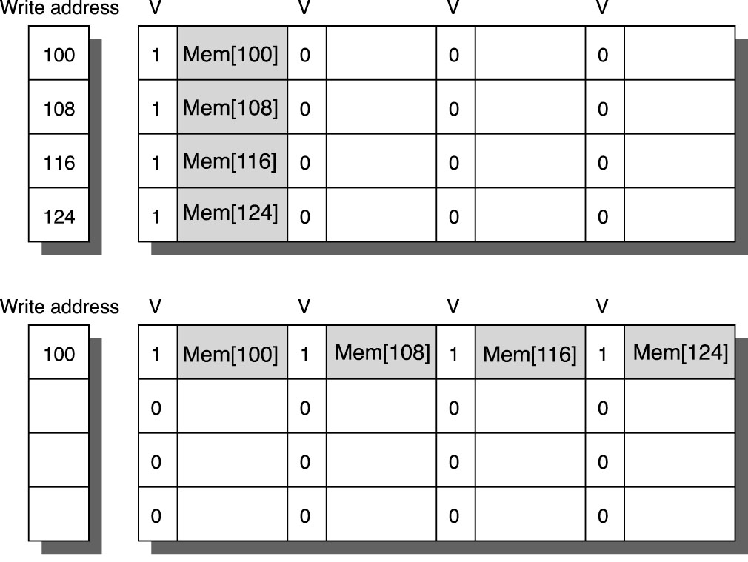
合并写缓冲区
本章内容>> Cache存储系统>>Cache性能>>提高Cache性能>>降低缺失代价
思想
在写缓冲区中，将多个连续的数据组合起来，提高写缓冲区的空间利用率，减少因写缓冲区满而等待的时间。
64bit
64bit
64bit
64bit

Slide 64
牺牲者Cache
2 之 1
本章内容>> Cache存储系统>>Cache性能>>提高Cache性能>>降低缺失代价
思想
在Cache和它的替换路径之间增加一个小的、全相联的Cache（牺牲者Cache），这个牺牲者Cache中只包含Cache中因为冲突而被替换出的块（牺牲者），然后在缺失发生时，在要访问下层存储器之前，先检查牺牲者Cache，看其中是否包含有期望的数据，如果有，则牺牲块与Cache块互换（见后图） 。
性能
依赖于特定的程序，一个包含4个存储字的牺牲者Cache能减少20%～90%的冲突缺失。

Slide 65
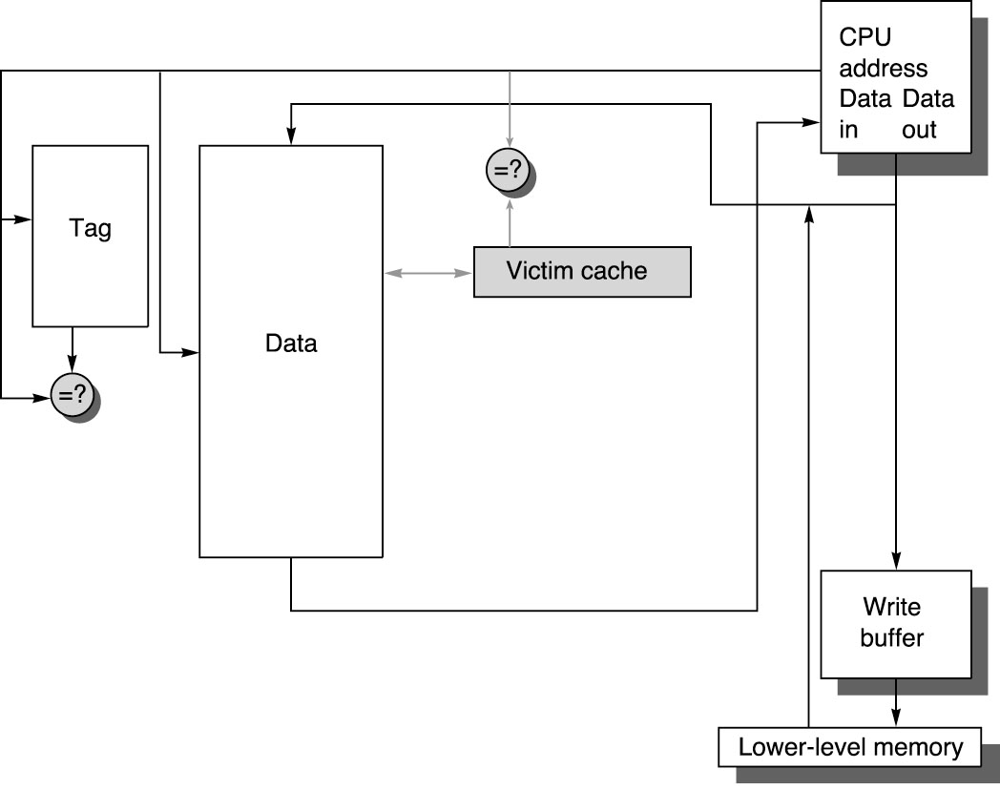
牺牲者Cache
2 之 2
本章内容>> Cache存储系统>>Cache性能>>提高Cache性能>>降低缺失代价

Slide 66
降低缺失率
本章内容>> Cache存储系统>>Cache性能>>提高Cache性能
导致缺失的原因
降低缺失率的技术
增加Cache块大小
增加Cache容量
增加相联度
路预测和伪相联Cache
编译优化

Slide 67
导致缺失的原因
5 之 1
本章内容>> Cache存储系统>>Cache性能>>提高Cache性能>>降低缺失率
强制（Compulsory）缺失
对一个块的第一次访问一定不在Cache中，所以该块必须被调入到Cache中（这也称为：冷启动缺失、首次访问缺失等）。
容量（Capacity）缺失
如果Cache容纳不了一个程序持续执行所需要的所有块，当某些块被替换后，若又重新被访问就会发生缺失。
冲突（Conflict）缺失
如果采用组相联/直接相联，若太多的块映射到同一组（块）中，则会出现该组中某块被别的块替换后又被重新访问，这就发生冲突缺失。

Slide 68
总 结
5 之 5
本章内容>> Cache存储系统>>Cache性能>>提高Cache性能>>降低缺失率
规律
相联度越高，冲突缺失就越少
强制缺失和容量缺失不受相联度的影响
强制缺失不受Cache容量的影响，但容量缺失却随着容量的增加而减少
减少三种缺失的方法
强制缺失（本身很少）：增加块大小，预取
容量缺失：增加容量
冲突缺失：提高相联度（理想情况：全相联）
许多降低缺失率的方法会增加命中时间或缺失代价

Slide 69
增加Cache块大小
5 之 1
本章内容>> Cache存储系统>>Cache性能>>提高Cache性能>>降低缺失率
五种不同容量Cache的缺失率与块大小的关系
Block size (B)
Cache size (KB)
1
4
16
64
256
16
15.05%
8.57%
3.94%
2.04%
1.09%
32
13.34%
7.24%
2.87%
1.35%
0.70%
64
13.76%
7.00%
2.64%
1.06%
0.51%
128
16.64%
7.78%
2.77%
1.02%
0.49%
256
22.01%
9.51%
3.29%
1.15%
0.49%

Slide 70
图 示
5 之 2
本章内容>> Cache存储系统>>Cache性能>>提高Cache性能>>降低缺失率
25%
Cache Size
20%
1K
15%
4K
Miss
Rate
10%
16K
5%
64K
256K
0%
16
32
64
128
256
Block Size (bytes)

Slide 71
分 析
5 之 3
本章内容>> Cache存储系统>>Cache性能>>提高Cache性能>>降低缺失率
增加块大小会先降低后增加缺失率
增加块大小会降低强制缺失率，这是利用了空间局部性原理。但因为它减少了Cache中的块数，加重了冲突缺失，如果Cache容量较小时，甚至会有容量缺失。
增加块大小会增加缺失代价
块大小应为多大AMAT最小？

Slide 72
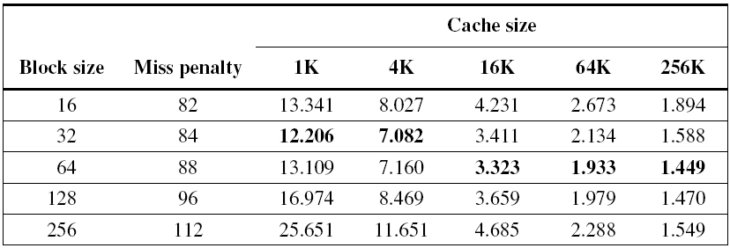
AMAT与块大小
5 之 4
本章内容>> Cache存储系统>>Cache性能>>提高Cache性能>>降低缺失率
假设命中时间为1个时钟周期，缺失时系统开销为80个时钟周期，以后每2个时钟周期传送16B，缺失率参见前表。结果显示：32/64B是目前Cache所通用的块大小。

Slide 73
块大小的选择
5 之 5
本章内容>> Cache存储系统>>Cache性能>>提高Cache性能>>降低缺失率
块大小的选择取决于较低层存储器的延迟和带宽：低延迟和高带宽存储器使得块大小要大些，因为这样在每次缺失时Cache可以获得更多的字节，而缺失代价只有少量的增加；相反，高延迟和低带宽存储器希望块大小要小些，因为较大的块并不能节省多少时间。

Slide 74
增加Cache容量
本章内容>> Cache存储系统>>Cache性能>>提高Cache性能>>降低缺失率
增加Cache容量可以降低容量缺失，但增加了命中时间和成本。这种技术在片外Cache中很通用。

Slide 75
路预测
3 之 1
本章内容>> Cache存储系统>>Cache性能>>提高Cache性能>>降低缺失率
思想
在Cache中设置一些特殊位来预测下次Cache访问中可能会在组中用到的路/块。
特点
在降低冲突缺失的同时，保持直接映象Cache的命中速度。
例子
Alpha 21264在2-路组相联指令Cache使用路预测，SPEC95仿真结果显示：预测正确率超过85%。

Slide 76
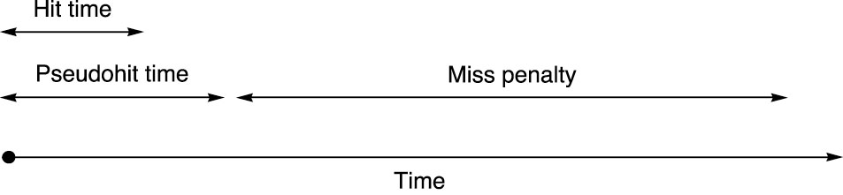
伪相联Cache
3 之 2
本章内容>> Cache存储系统>>Cache性能>>提高Cache性能>>降低缺失率
思想
在逻辑上把直接映象Cache的空间上下平分为两个区。对于任何一次访问，伪相联Cache先按直接映象Cache的方式去处理。若命中，则其访问过程与直接映象Cache的情况一样（命中时间） 。若不命中，则再到另一区相应的位置去查找。若找到，则发生了伪命中（伪命中时间），否则就只好访问下一级存储器（缺失代价） 。

Slide 77
伪相联Cache
3 之 3
本章内容>> Cache存储系统>>Cache性能>>提高Cache性能>>降低缺失率
特点
伪相联Cache的AMAT短，但变化的命中时间会使流水线CPU设计复杂度增加，因此较适合用于离CPU较远的Cache中，例如：L2 Caches。
这两个技术都综合了1-路组相联（直接相联）的命中时间短和2-路组相联的冲突低。

Slide 78
编译优化
2 之 1
本章内容>> Cache存储系统>>Cache性能>>提高Cache性能>>降低缺失率
指令缺失性能改善
在不影响正确性的前提下重新安排程序代码，可能会降低冲突缺失，从而降低指令缺失率。例如：McFarling[1989]在容量2KB、块大小4B的直接相联Cache中使用本方法将Cache的缺失率降低50%，若Cache容量为8KB，则缺失率降低75%。

Slide 79
通过并行性降低缺失代价/缺失率
本章内容>> Cache存储系统>>Cache性能>>提高Cache性能
用非阻塞Cache减少Cache缺失暂停
指令和数据硬件预取
编译控制的预取

Slide 80
指令和数据硬件预取
2 之 1
本章内容>> Cache存储系统>>Cache性能>>提高Cache性能>>通过并行性降低缺失代价/缺失率
思想
在处理器访问指令和数据之前就将它们预取到Cache或预取到可以比主存访问速度更快的外部缓冲区中。
提示
预取技术依赖于存储器带宽，编译器可以帮助减少不必要的预取。

Slide 81
例:指令硬件预取
2 之 2
本章内容>> Cache存储系统>>Cache性能>>提高Cache性能>>通过并行性降低缺失代价/缺失率
例子
AXP21064微处理器在缺失时取两个块：被请求的块和其后紧挨着的块。被请求的块装入到指令Cache中，而预取的块被装入到指令流缓冲区中。如果某次被请求块在指令流缓冲区中找到，则原Cache请求被取消，块被从流缓冲区中读入，然后下一个预取请求被发出。
性能
Jouppi[1990]研究发现：对于容量为4KB、块大小为16B的直接映象指令Cache来说，大小为1块的指令流缓冲区可以捕捉到15%～25%的缺失；大小为4块的指令流缓冲区，命中率提高到大约50%，大小为16块提高到72%。

Slide 82
编译控制的预取
本章内容>> Cache存储系统>>Cache性能>>提高Cache性能>>通过并行性降低缺失代价/缺失率
思想
利用编译器来插入预取指令，提前发出数据请求，可以将数据预取到寄存器（寄存器预取，例如：HP PA-RISC）或将数据预取到Cache（Cache预取，例如：MIPS IV、PowerPC、SPARC v.9）。
提示
在预取数据的同时，处理器应能继续执行（即：执行指令和读取数据重叠执行）
循环是预取优化的主要对象
失效开销小时：循环体展开1～2次
失效开销大时：循环体展开许多次

Slide 83
降低Cache命中时间
本章内容>> Cache存储系统>>Cache性能>>提高Cache性能
小而简单的Cache
在Cache索引过程中避免地址变换
流水Cache存取
跟踪Cache

Slide 84
7.流水线的性能分析，要求会根据具体流水线进行计算

Slide 85
流水线的性能分析
本章内容>>流水线基本概念
吞吐率
加速比
效 率
流水线最佳段数的选择
性能分析举例

Slide 86
例1：各段时间均相等
8 之 2
本章内容>>流水线基本概念>>流水线的性能分析
假设在流水线各段的执行时间（ Δt ）均相等，输入到流水线中的任务是连续的理想情况下，一条单功能m段线性流水线能够在m+n-1个Δt时间内完成n个任务。
空间
S_{m}
1
2
3
…
…
n-1
n
…
…
…
…
…
…
…
…
S₂
1
2
3
…
…
n-1
n
S₁
1
2
3
…
…
n-1
n
时间
mΔt
(n-1) Δt
nΔt
(m-1)Δt
T_{m}

Slide 87
例1：各段时间均相等
8 之 3
本章内容>>流水线基本概念>>流水线的性能分析
实际吞吐率
最大吞吐率
两者之间的关系

Slide 88
例2：各段时间不相等
8 之 4
本章内容>>流水线基本概念>>流水线的性能分析
假设在流水线各段的执行时间（ Δt₁、 Δt₂ 、 Δt₃ 、…、 Δt_{m} ）不相等，输入到流水线中的任务是连续的情况下，一条单功能m段线性流水线完成n个任务。
实际吞吐率
最大吞吐率

Slide 89
问题及解决
8 之 5
本章内容>>流水线基本概念>>流水线的性能分析
问题
流水线的TP和TP_{max}主要由流水线中执行时间最长的那个功能段来决定，这个功能段就成了整个流水线的“瓶颈”。
解决
将流水线中的“瓶颈”再细分；
通过重复设置多套瓶颈功能段，让多个瓶颈功能段并行工作。

Slide 90
举 例-瓶颈
8 之 6
本章内容>>流水线基本概念>>流水线的性能分析
输
入
输
出
S₁
S₂
S₃
S₄
Δt₁=Δt
Δt₂=3Δt
Δt₃=Δt
Δt₄=Δt
空间
S₄
1
2
3
…
n
S₃
1
2
3
…
n
S₂
1
2
3
…
n
S₁
1
2
3
…
n
时间
ΣΔt_{i}
(n-1)Δt₂
T_{m}

Slide 91
举 例-瓶颈解决
8 之 7
本章内容>>流水线基本概念>>流水线的性能分析
瓶颈细分
S₂(3Δt)
输入
输出
S₁
S₂₋₁
S₂₋₂
S₂₋₃
S₃
S₄
Δt
Δt
Δt
Δt
Δt
Δt
多套瓶颈
S₂₋₃
输入
输出
S₁
S₂₋₂
S₃
S₄
Δt₁=Δt
S₂₋₁
Δt₃=Δt
Δt₄=Δt
Δt₂=3Δt

Slide 92
举 例-多套瓶颈时空图
8 之 8
本章内容>>流水线基本概念>>流水线的性能分析
空间
S₄
1
2
3
4
5
6
…
n-2
n-1
n
S₃
1
2
3
4
5
6
…
n-2
n-1
n
S₂₋₃
3
6
…
n
S₂₋₂
2
5
…
n-1
S₂₋₁
1
4
…
n-2
S₁
1
2
3
4
5
6
…
n-2
n-1
n
时间

Slide 93
加速比
3 之 1
本章内容>>流水线基本概念>>流水线的性能分析
定义
完成同样一批任务，不使用流水线完成所用的时间与使用流水线完成所用的时间之比。
公式
T₀：顺序执行所用的时间；
T_{m}：使用流水线所用的时间。

Slide 94
例1：各段时间均相等
3 之 2
本章内容>>流水线基本概念>>流水线的性能分析
假设在流水线各段的执行时间（ Δt ）都相等，输入到流水线中的任务是连续的理想情况下。
实际加速比
最大加速比

Slide 95
例2：各段时间不相等
3 之 3
本章内容>>流水线基本概念>>流水线的性能分析
假设在流水线各段的执行时间（ Δt₁、 Δt₂ 、 Δt₃ 、…、 Δt_{m} ）不相等，输入到流水线中的任务是连续的情况下。
实际加速比

Slide 96
效 率
4 之 1
本章内容>>流水线基本概念>>流水线的性能分析
定义
是指流水线的设备利用率。在时空图上，流水线的效率定义为n个任务占用的时空区与m个功能段总的时空区之比。
公式
空间
S_{m}
1
…
n
…
…
…
…
S₂
1
…
n
S₁
1
…
n
时间

Slide 97
例1：各段时间均相等
4 之 2
本章内容>>流水线基本概念>>流水线的性能分析
假设在流水线各段的执行时间（ Δt ）都相等，输入到流水线中的任务是连续的理想情况下。
实际效率
最大效率

Slide 98
例2：各段时间不相等
4 之 3
本章内容>>流水线基本概念>>流水线的性能分析
假设在流水线各段的执行时间（ Δt₁、 Δt₂ 、 Δt₃ 、…、 Δt_{m} ）不相等，输入到流水线中的任务是连续的情况下。
实际效率（功能段等权值）

Slide 99
例2：各段时间不相等
4 之 4
本章内容>>流水线基本概念>>流水线的性能分析
实际效率（功能段权值不同）
其中，α_{i}为i段的权值， α_{i} < m，且

Slide 100
流水线最佳段数的选择
2 之 2
本章内容>>流水线基本概念>>流水线的性能分析
问题解决
t：任务总时间
d：锁存器时间
m：功能段数
a：所有功能段价格
b：锁存器价格
对自变量m求导，求PCR的最大值，得到最佳段数为：

Slide 101
性能分析举例
3 之 1
本章内容>>流水线基本概念>>流水线的性能分析
问：用一条4段浮点加法器流水线求8个浮点数的和，要求所用时间最短，求流水线的吞吐率、加速比和效率。
Z＝A＋B＋C＋D＋E＋F＋G＋H
答：由于存在着数据相关，如果直接交与流水线处理，效果与顺序执行完全一样，因此先作一个简单变换，然后交与流水线处理。
Z=[(A+B)+(C+D)]+[(E+F)+(G+H)]

Slide 102
性能分析举例
3 之 2
本章内容>>流水线基本概念>>流水线的性能分析
空间
规格化
1
2
3
4
5
6
7
尾数加
1
2
3
4
5
6
7
对阶
1
2
3
4
5
6
7
求阶差
1
2
3
4
5
6
7
时间
加数
A
C
E
G
A+B
E+F
A+B+C+D
被加数
B
D
F
H
C+D
G+H
E+F+G+H
结果
A+B
E+F
A+B+C+D
C+D
G+H
E+F+G+H
Z

Slide 103
性能分析举例
3 之 3
本章内容>>流水线基本概念>>流水线的性能分析
流水线的吞吐率为：
流水线的加速比为：
流水线的效率为：

Slide 104
8.流水线中相关性分析，会分析数据相关（3种）和控制相关，并掌握它们的解决方法

Slide 105
相关性分析技术
本章内容
基本概念
资源相关
数据相关
控制相关
综合应用
循环处理

Slide 106
数据相关
本章内容>>相关性分析技术
数据相关类型
数据相关解决
动态调度技术

Slide 107
数据相关类型
本章内容>>相关性分析技术>>数据相关
“先写后读”相关
“先读后写”相关
“写写”相关

Slide 108
“先写后读”相关（RAW）
2 之 1
本章内容>>相关性分析技术>>数据相关>>数据相关类型
概念
有两条相邻指令i和j， i在j之前执行，指令i将结果写入某个存储单元，而指令j从相同存储单元中读取该数据。如果指令j想在指令i写之前去读数据，则会发生“先写后读”相关，也称为写读相关、数据相关、 RAW相关、 WR相关等。

Slide 109
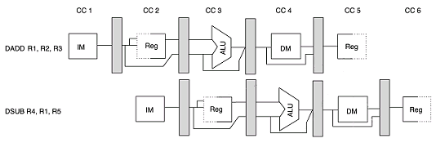
“先写后读”相关（RAW）
2 之 2
本章内容>>相关性分析技术>>数据相关>>数据相关类型
例子
i：DADD R1,R2,R3 ;(R2)＋(R3)→(R1)
j：DSUB R4,R1,R5 ;(R1)－(R5)→(R4)
流水寄存器
IF段
ID段
EX段
MEM段
WB段

Slide 110
“先读后写”相关（WAR）
2 之 1
本章内容>>相关性分析技术>>数据相关>>数据相关类型
概念
有两条相邻指令i和j， i在j之前执行，指令i从某个存储单元中读取数据，而指令j将结果写入相同存储单元。如果指令j想在指令i读之前去写数据，则会发生“先读后写”相关，也称为读写相关、反相关、 WAR相关、 RW相关等。

Slide 111
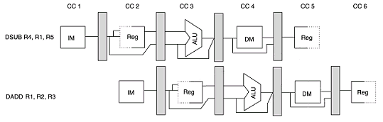
“先读后写”相关（WAR）
2 之 2
本章内容>>相关性分析技术>>数据相关>>数据相关类型
例子
i：DSUB R4,R1,R5 ;(R1)－(R5)→(R4)
j：DADD R1,R2,R3 ;(R2)＋(R3)→(R1)

Slide 112
“写写”相关 （WAW）
3 之 1
本章内容>>相关性分析技术>>数据相关>>数据相关类型
概念
有两条相邻指令i和j， i在j之前执行，指令i将结果写入某个存储单元，而指令j也将结果写入相同存储单元。如果指令j想在指令i写之前去写该数据，则会发生“写写”相关，也称为写写相关、输出相关、 WAW相关、 WW相关等。

Slide 113

“写写”相关 （WAW）
3 之 2
本章内容>>相关性分析技术>>数据相关>>数据相关类型
例子
i：DSUB R1,R4,R5 ;(R4)－(R5)→(R1)
j：DADD R1,R2,R3 ;(R2)＋(R3)→(R1)

Slide 114
提 示
3 之 3
本章内容>>相关性分析技术>>数据相关>>数据相关类型
“先写后读”相关在流水线顺序执行和乱序执行时都可能发生，“先读后写”相关和“写写”相关只有在流水线乱序执行时才可能发生，而“读读”相关无需处理。

Slide 115
控制相关
本章内容>>相关性分析技术
基本概念
条件转移的影响
条件转移的处理
中断的处理

Slide 116
基本概念
2 之 1
本章内容>>相关性分析技术>>控制相关
因程序的执行方向可能被改变而引起的相关，也称为全局相关（而将前面介绍的其他相关称为局部相关）。可能改变程序执行方向的指令主要包括：无条件转移、条件转移、子程序调用、中断等。

Slide 117
举 例
2 之 2
本章内容>>相关性分析技术>>控制相关
指 令 | 时钟
 | 1 | 2 | 3 | 4 | 5 | 6 | 7 | 8 | 9
分支指令 | IF | ID | EX | MEM | WB
分支后继 |  | IF | IF | ID | EX | MEM | WB
分支后继+1 |  |  |  | IF | ID | EX | MEM | WB
分支后继+2 |  |  |  |  | IF | ID | EX | MEM | WB

Slide 118
条件转移的影响
3 之 1
本章内容>>相关性分析技术>>控制相关
对于一条有k个流水段的流水线，在最坏情况下每一次条件转移（条件分支）指令将造成k-1个时钟的“停顿”；假设条件转移指令在一般程序中所占的比例为p，转移成功的概率为q。则n条指令的总执行时间是：

Slide 119
条件转移的影响
3 之 2
本章内容>>相关性分析技术>>控制相关
有条件转移影响的流水线吞吐率
有条件转移影响的最大流水线吞吐率

Slide 120
条件转移的影响
3 之 3
本章内容>>相关性分析技术>>控制相关
流水线吞吐率下降的比例
例子
据统计：在一些典型程序中p=20%、q=60%，对于有8个流水段的流水线，最大吞吐率会下降46%；对于有10个流水段的流水线，最大吞吐率会下降52%。条件转移指令对流水线的影响很大，必须采取措施降低影响。

Slide 121
条件转移的处理
本章内容>>相关性分析技术>>控制相关
条件出来前
提前形成条件码
预测
条件出来后
停顿

Slide 122
提前形成条件码
3 之 1
本章内容>>相关性分析技术>>控制相关>>条件转移的处理
可在运算开始或中间产生条件码
在绝大多数情况下，只要在运算部件的入口处设置一个比较器，通过比较两个操作数的符号或者阶码就能够提前形成结果的正负号、是否为0、是否溢出等条件码。如果在一个时钟周期之内产生条件码，则正好可以提供给下一条条件转移指令使用，这样流水线就不会“断流”。

Slide 123
提前形成条件码
3 之 2
本章内容>>相关性分析技术>>控制相关>>条件转移的处理
加快循环内条件码形成
编译前：
LOAD R1,NUM ;循环次数初值装入R1
LOOP： …… ;循环体开始
……
DEC R1 ;循环次数减“1”
BNE LOOP ;测试循环是否则结束
HALT ;程序结束
NUM： n

Slide 124
提前形成条件码
3 之 3
本章内容>>相关性分析技术>>控制相关>>条件转移的处理
加快循环内条件码形成
编译后：
LOAD R1,NUM ;循环次数装入R1中
LOOP: LDEC R1 ;一条专用的循环次数减1指令
…… ;循环体开始
……
LBNE LOOP;一条专用的测试循环是否结束的指令
HALT ;程序结束
NUM: n ;循环次数
【提示】指令LDEC和LBNE使用专用的条件码寄存器。

Slide 125
预 测
本章内容>>相关性分析技术>>控制相关>>条件转移的处理
思想
预测的后续处理
分支现场的保护及恢复
预防预测不中时的加速处理
提高预测命中率
静态预测
动态预测
提高预测命中率部分太长，看书去

Slide 126
思 想
本章内容>>相关性分析技术>>控制相关>>条件转移的处理>>预测
选取发生概率较高的分支为预测方向，运行但不写回结果。若猜对，继续执行；否则，作废预测方向的执行，返回实际转移处。
时间
t
输出
i+1
i+2
…
i+k-3
i+k-2
输入
i-1
i
形成转移条件
转移不成功
转移成功
形成条件
条件转
输出
码的指令
移指令
p
p+1
…
p+k-4
p+k-3

Slide 127
分支现场的保护 及恢复
本章内容>>相关性分析技术>>控制相关>>条件转移的处理>>预测
问题
当分支方向预测错误，不仅要浪费时间，更严重的是可能造成程序执行结果发生错误，因此要能恢复分支点处的原有现场。
解决
只进行指令译码和准备好运算所需的操作数，在转移条件没有形成之前不执行运算；
一直执行到运算完成，但不送回运算结果；
把可能被破坏的原始状态都用后援寄存器保存起来（此方法实现效率较高）。

Slide 128
预防预测不中时的 加速处理
本章内容>>相关性分析技术>>控制相关>>条件转移的处理>>预测
可以设置两个指令目标缓冲栈。当指令分析器分析到条件转移指令时，一个指令目标缓冲栈按照转移成功方向预取指令，另一个指令目标缓冲栈按照转移不成功方向预取指令。不管转移是否成功都可以继续分析指令目标缓冲栈中的指令。

Slide 129
9.超标量流水处理机和超长指令字处理机的工作原理，会画出它们的时空图
超长指令没找到PPT 看书去

Slide 130
超标量处理机
本章内容>>多指令发射技术
工作原理
调度方法
资源冲突
性能分析

Slide 131
工作原理
本章内容>>多指令发射技术>>超标量处理机
标量处理机
超标量处理机

Slide 132
标量处理机 — 连接图
3 之 1
本章内容>>多指令发射技术>>超标量处理机>>工作原理
取指令
指令译码
指令执行
写回结果
FA1
FA2
FA3
浮点加法部件
来自指令Cache
MD1
MD2
MD3
IF
ID
乘除法部件
WR
AL
通用寄存器
后行写数栈
定点ALU部件
LS
取数存数部件

Slide 133
标量处理机 — 时空图
3 之 2
本章内容>>多指令发射技术>>超标量处理机>>工作原理
1
2
3
4
5
6
时钟 周期
I₁
IF
ID
EX
WR
I₂
IF
ID
EX
WR
I₃
IF
ID
EX
WR
指令

Slide 134
标量处理机 — 解释
3 之 3
本章内容>>多指令发射技术>>超标量处理机>>工作原理
标量处理机只有一条指令流水线，采用单发射方式：每个周期只取一条指令、只译码一条指令、只执行一条指令、只写回一个运算结果。取指部件、译码部件和写结果部件各设置一套，可以只设置一个多功能操作部件，也可以设置多个独立的操作部件；操作部件中可以采用流水线结构，也可以不采用流水线结构。设计目标是每个时钟周期平均执行一条指令，ILP的期望值1。

Slide 135
超标量处理机 — 连接图
8 之 1
本章内容>>多指令发射技术>>超标量处理机>>工作原理
取指令
指令译码
指令执行
写回结果
FA1
FA2
FA3
来自指令
Cache
通用寄存器
后行写数栈
浮点加法部件
IF
ID
MD1
MD2
MD3
WR
乘除法部件
IF
ID
WR
AL
通用寄存器
后行写数栈
来自指令
Cache
定点ALU部件
LS
取数存数部件

Slide 136
超标量处理机 — 时空图
8 之 2
本章内容>>多指令发射技术>>超标量处理机>>工作原理
1
2
3
4
5
6
时钟 周期
I₁
IF
ID
EX
WR
I₂
IF
ID
EX
WR
I₃
IF
ID
EX
WR
I₄
IF
ID
EX
WR
I₅
IF
ID
EX
WR
I₆
IF
ID
EX
WR
I₇
IF
ID
EX
WR
I₈
IF
ID
EX
WR
指令

Slide 137
超标量处理机 — 解释
8 之 3
本章内容>>多指令发射技术>>超标量处理机>>工作原理
超标量处理机必须有两条或两条以上能够同时工作的指令流水线，采用多发射方式：每个周期同时取多条指令、同时译码多条指令、同时执行多条指令、同时写回多个运算结果。需要多个取指令部件、多个指令译码部件和多个写结果部件，设置多个指令执行部件，复杂的指令执行部件一般采用流水线结构。设计目标是每个时钟周期平均执行多条指令，ILP的期望值大于1。

Slide 138
超标量处理机 — 定义
8 之 4
本章内容>>多指令发射技术>>超标量处理机>>工作原理
一个时钟周期内能够同时发射多条指令的处理机称为超标量处理机。目前在多数超标量处理机中，每个时钟周期硬件可以发射1～8条不等数量的指令，可以通过编译器进行静态调度（按序执行），也可以使用诸如记分板或Tomasulo算法的动态调度（乱序执行）。

Slide 139
超标量处理机 — 先行指令窗口(1)
8 之 5
本章内容>>多指令发射技术>>超标量处理机>>工作原理
为进一步提高超标量处理机的性能，通常采用先行指令窗口：能够从指令Cache中预取多条指令，能够对窗口内的指令进行数据相关性分析和功能部件冲突的检测。另外还应该至少有一套取指令部件和一套指令译码部件。
先行指令窗口的大小对超标量处理机的性能影响很大，目前窗口大小一般为2至8条指令。

Slide 140
超标量处理机 — 先行指令窗口(2)
8 之 6
本章内容>>多指令发射技术>>超标量处理机>>工作原理
FA1
FA2
FA3
IF
ID
浮点加法部件
MD1
MD2
MD3
WR
IF
ID
乘除法部件
WR
AL
IF
ID
定点ALU部件
LS
先行指令窗口
取数存数部件

Slide 141
10.多级交叉开关互连网络的设计，需掌握其基本原理方可进行设计
没找到

Slide 142
11.循环中的指令调度技术：调度、循环展开、软件流水
第四章205页

Slide 143
编译技术
4 之 1
本章内容>>多指令发射技术>>VLIW>>设计问题
别名分析
循环展开
软件流水
路径调度
硬件支持的编译技术
······

Slide 144
举 例 — 说明
4 之 2
本章内容>>多指令发射技术>>VLIW >>设计问题
程序
Loop:
L.D F0,0(R1)
ADD.D F4,F0,F2
S.D F4,0(R1)
DADDUI R1,R1,#-8
BNE R1,R2,Loop
VLIW处理机
每个时钟周期能发射1个load/store或分支操作、1个定点操作和1个浮点操作。
相关延迟
Load/Store 为1 cycles、定点为1cycles、分支为1 cycles和浮点为2 cycles

Slide 145
举 例 — VLIW调度
4 之 3
本章内容>>多指令发射技术>>VLIW >>设计问题
Load/store或分支 | 定点操作 | 浮点操作 | 时钟周期
L.D F0,0(R1) | nop | nop | 1
nop | nop | nop | 2
nop | nop | ADD.D F4,F0,F2 | 3
nop | nop | nop | 4
nop | nop | nop | 5
S.D F4,0(R1) | DADDUI R1,R1,#-8 | nop | 6
nop | nop | nop | 7
BNE R1,R2,Loop | nop | nop | 8
nop | nop | nop | 9

Slide 146
举 例 — 循环展开+VLIW调度
4 之 4
本章内容>>多指令发射技术>>VLIW >>设计问题
Load/store或分支 | 定点操作 | 浮点操作 | 时钟周期
L.D F0,0(R1) | nop | nop | 1
L.D F6,-8(R1) | nop | nop | 2
L.D F10,-16(R1) | nop | ADD.D F4,F0,F2 | 3
L.D F14,-24(R1) | nop | ADD.D F8,F6,F2 | 4
L.D F18,-32(R1) | nop | ADD.D F12,F10,F2 | 5
S.D F4,0(R1) | nop | ADD.D F16,F14,F2 | 6
S.D F8,-8(R1) | nop | ADD.D F20,F18,F2 | 7
S.D F12,-16(R1) | nop | nop | 8
S.D F16,-24(R1) | nop | nop | 9
S.D F20,-32(R1) | DADDUI R1,R1,#-40 | nop | 10
nop | nop | nop | 11
BNE R1,R2,Loop | nop | nop | 12
nop | nop | nop | 13

Slide 147
12.多处理机的工作原理
没找着 大概很麻烦

Slide 148
其它题的复习范围

Slide 149
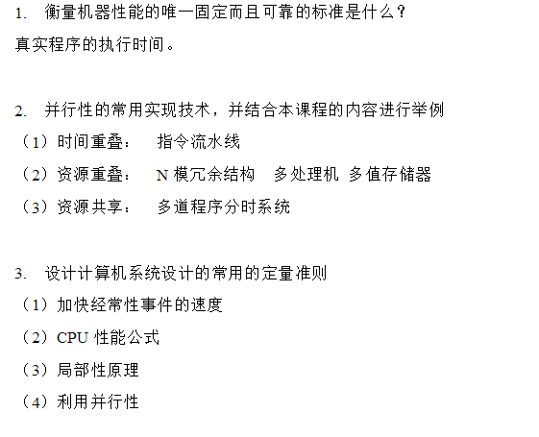
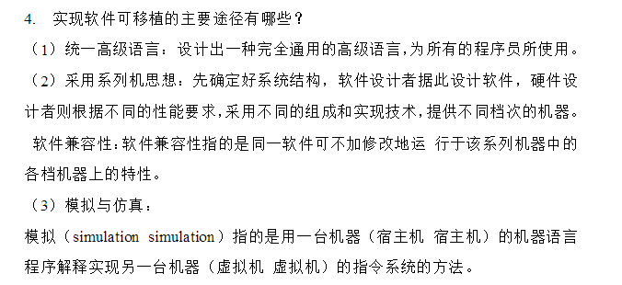


Slide 150
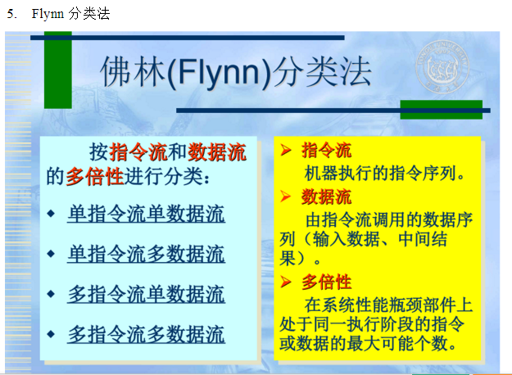
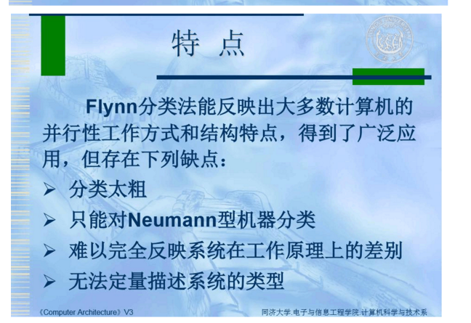

Slide 151
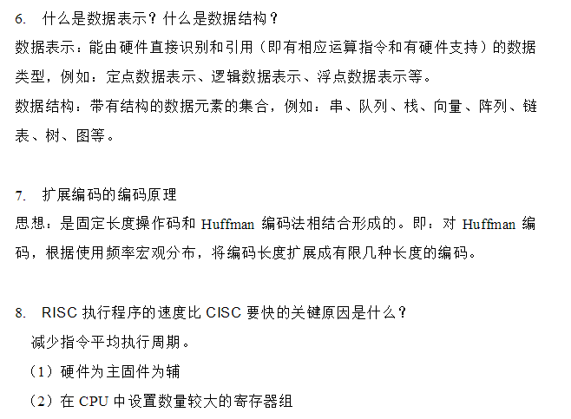
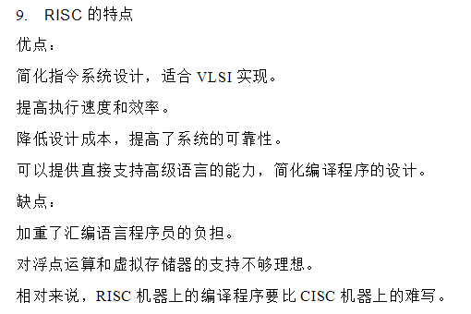

第七点加了一个

Slide 152
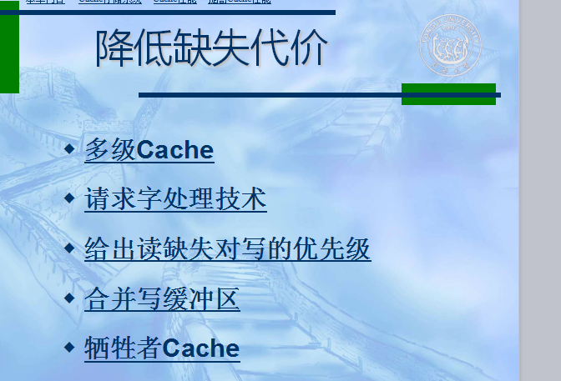
10.如何降低Cache的缺失代价？
11. 如何提高存储器频宽？
地址码高位交叉多个存储器并行，采用并行/交叉访问等方法提高存储器的访问速度（并行存储器）；
设置各种缓冲存储器；
采用存储体系，特别是Cache存储体系。

Slide 153
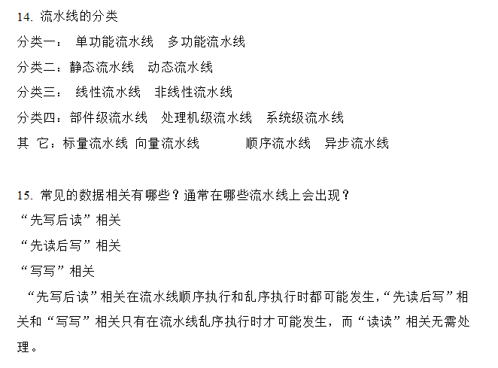
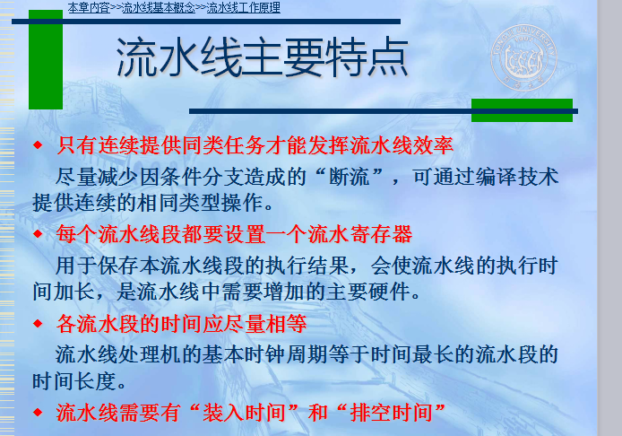
12.流水线的特点

Slide 154
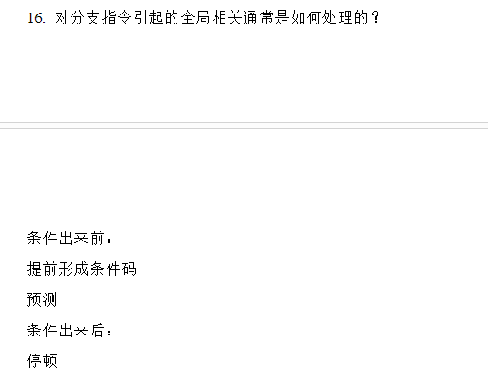
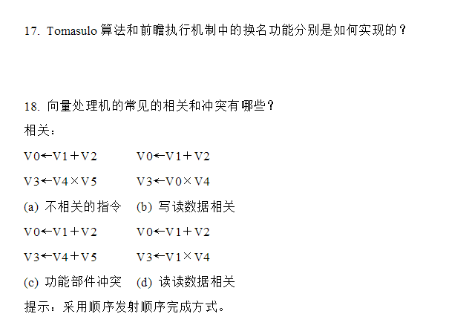

Slide 155
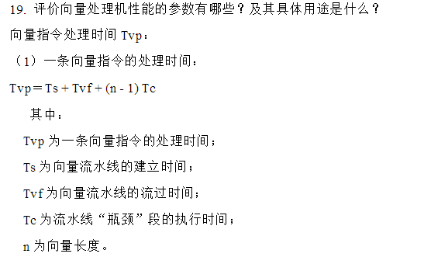
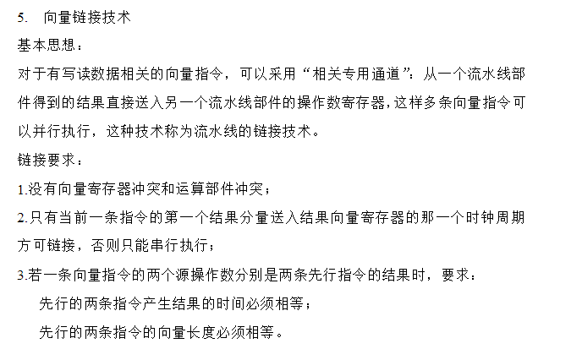
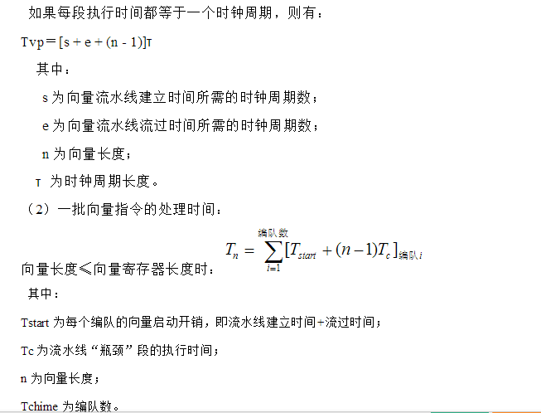

Slide 156
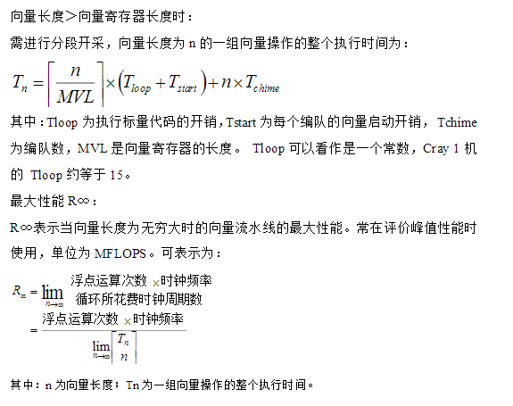
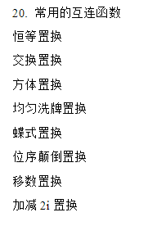
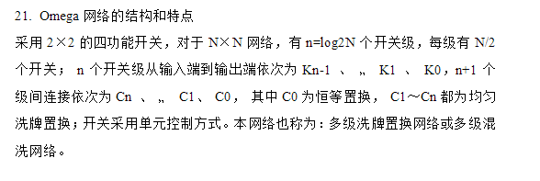
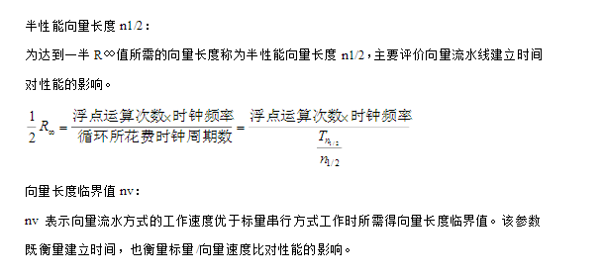

Slide 157
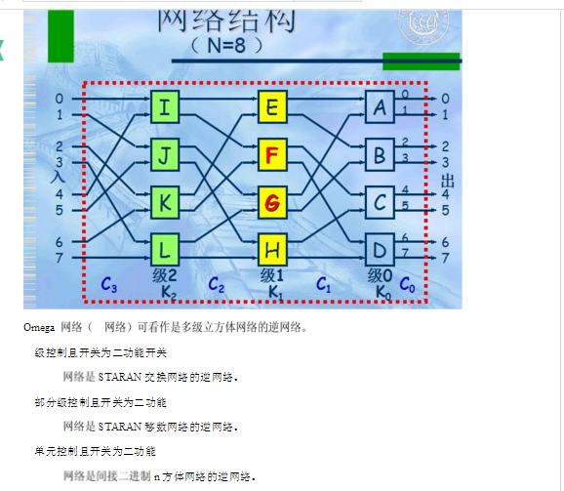

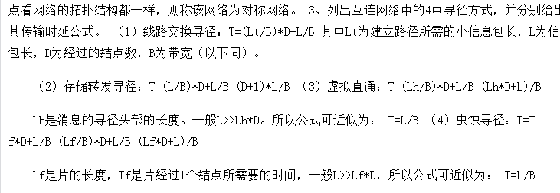
貌似没有确切定义，网上没有找到标准答案

Slide 158
